Slide 1
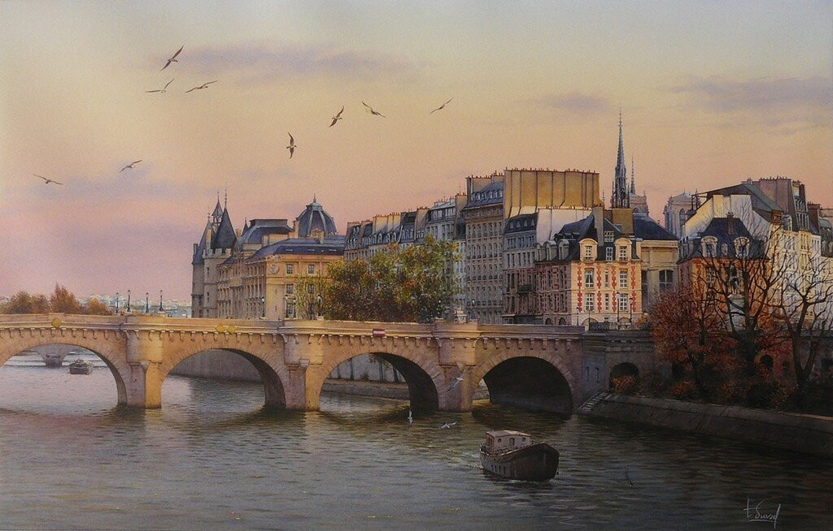
«Необычный маршрут-путеводитель по Парижу»
Работа ученицы 10Б класса МБОУ «Гимназия № 2» г. Инты Республики Коми
Антиповой Анастасии

Slide 2
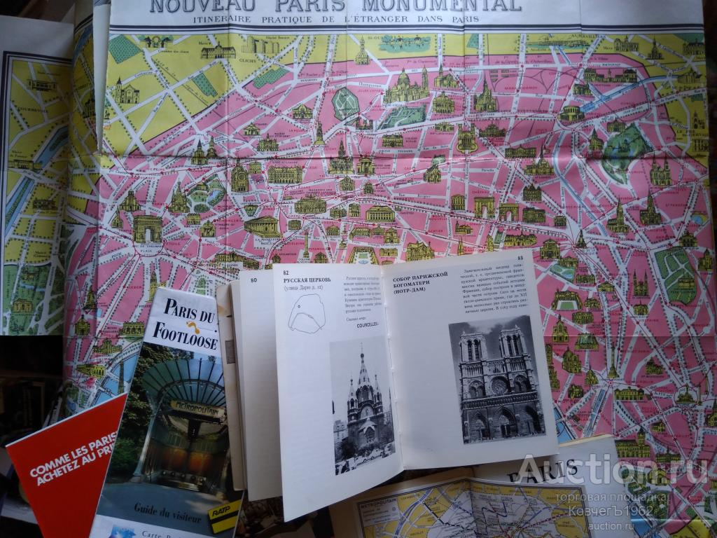
Тут будет сделанное нами фото с картами и книгами/ буклетами

Slide 3
Пути решения
Поездка в Париж
Интернет-ресурсы
Маршрут-путеводитель
Какая цветовая гамма смотрится лучше, голубая или бежевая?

Slide 4
Актуальность
1.Развитие возможностей индивидуального туризма
2.Получение дополнительных сведений о малоизвестных местах Парижа
3. Возможность расширить свой кругозор

Slide 5
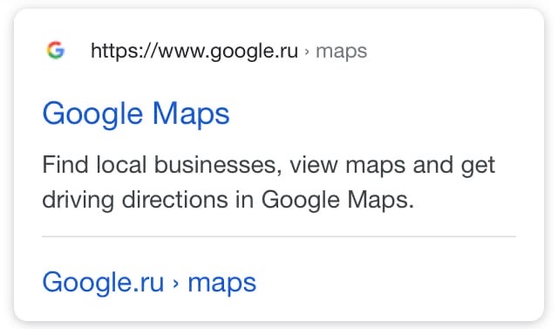
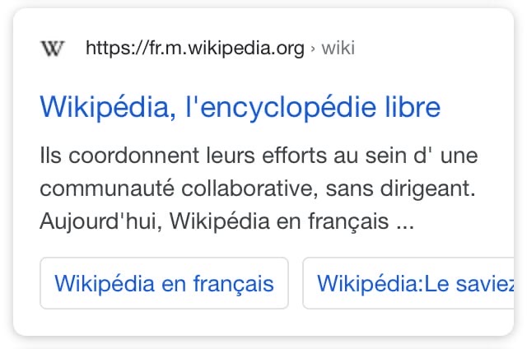
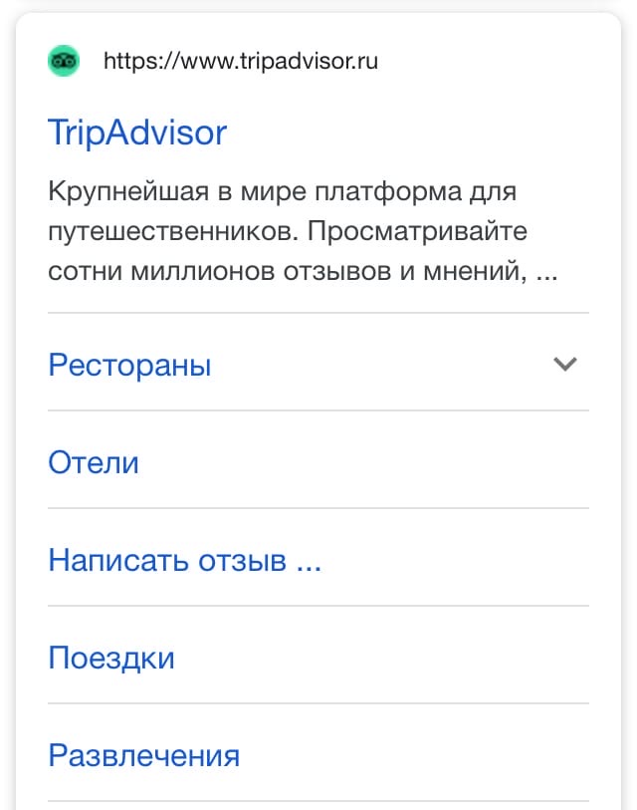
Информационные ресурсы

Slide 6
Цель и задачи проекта
Цель: создать продукт, который станет одним из необходимых условий для повышения интереса к стране и французскому языку.
Задачи проекта:
Составить список объектов для маршрута;
Изучить печатные и Интернет-ресурсы по теме малоизвестных мест Парижа
Определить оптимальные программы для оформления буклета
Оформить проспект в соответствии с установленными правилами и нормами.

Slide 7
Методы работы
Поисковый Сравнение Анализ
Классификация Синтез

Slide 8
Приоритетные направления
история
живопись
природа
кулинария
Развлекательная индустрия

Slide 9
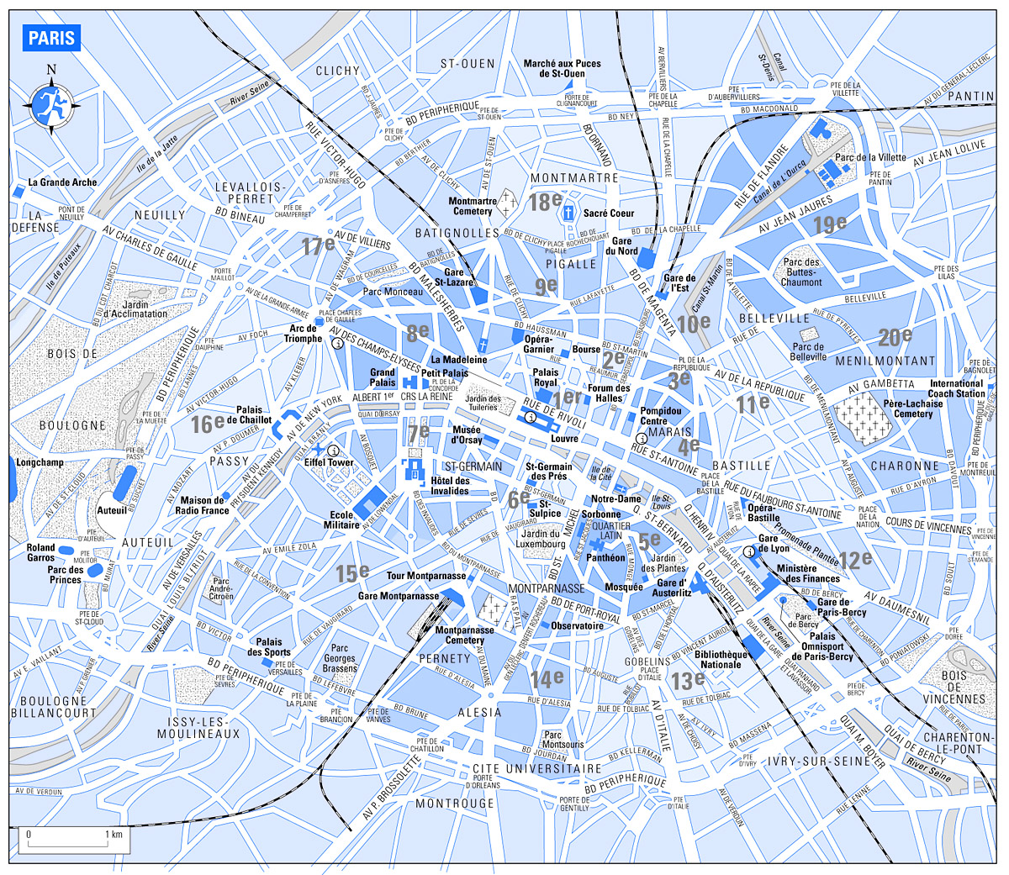

Slide 10
Программы и приложения
+приложения, которые использовались для создания карты

Slide 11
* Тут должна быть карта, но я не знаю как сюда вставить формат pdf*

Slide 12
* А здесь задняя сторона буклета, но я также не знаю, как вставить тот формат*

Slide 13
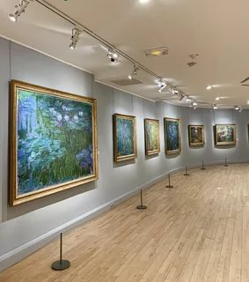
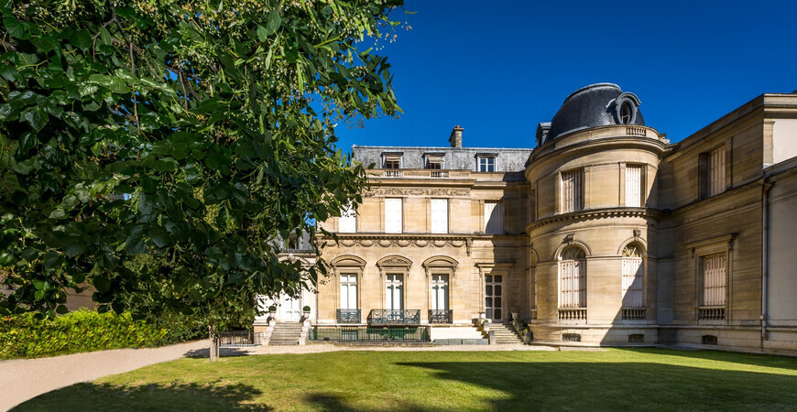
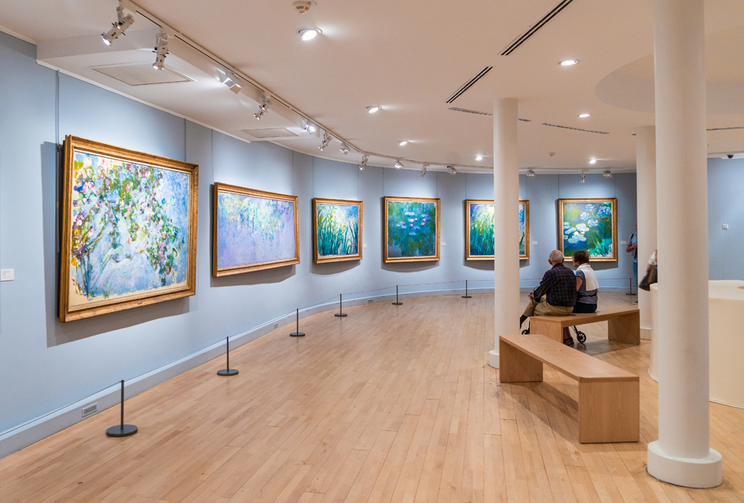
Le musée Marmottan-Monet

Slide 14
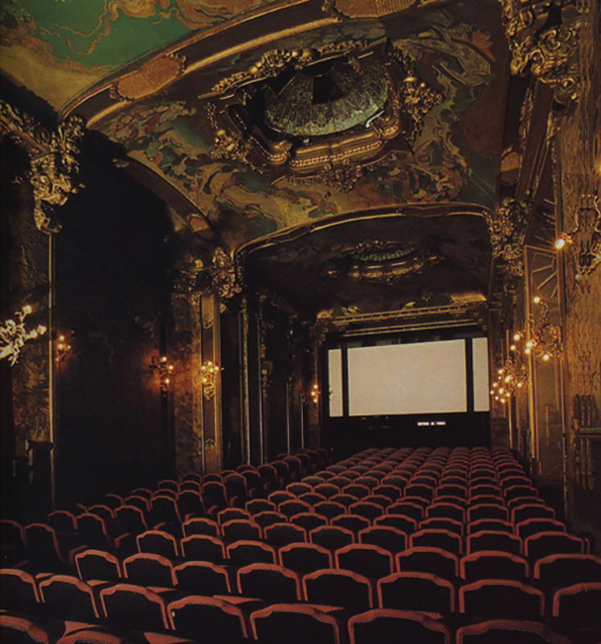
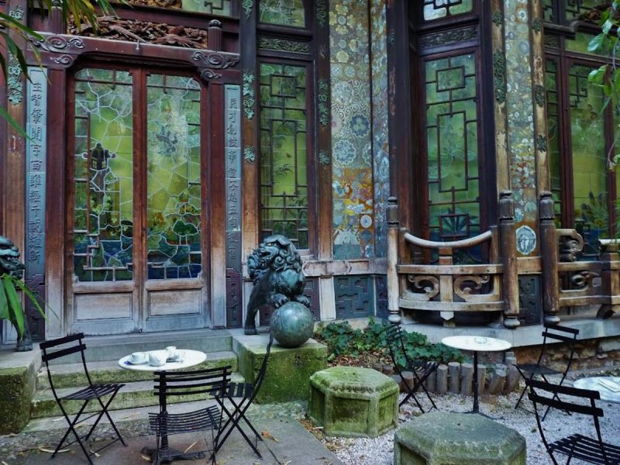
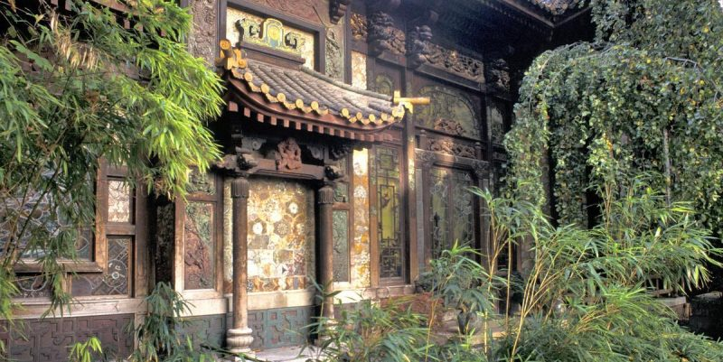
La Pagode

Slide 15
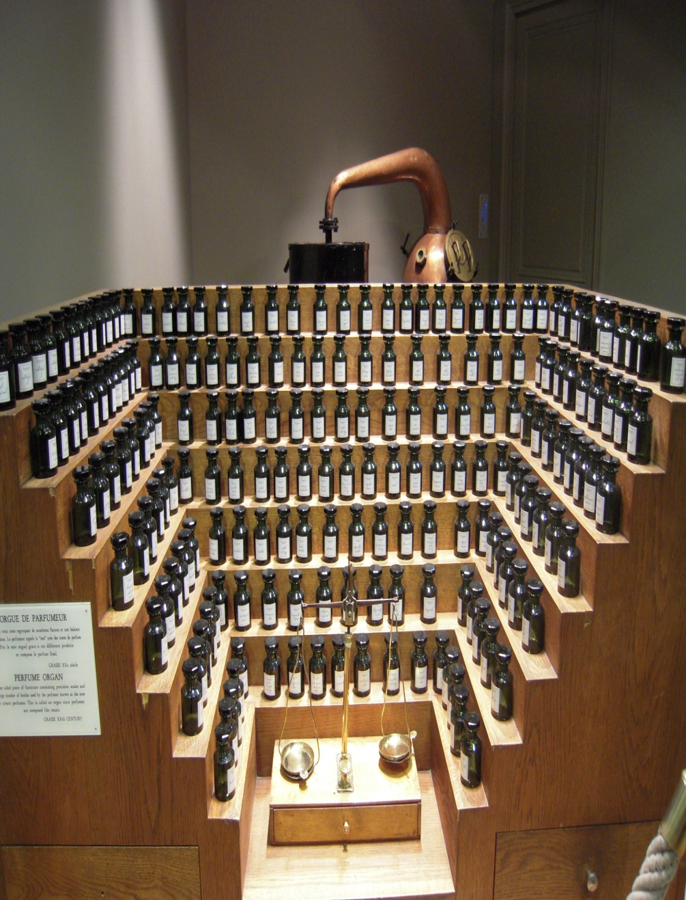
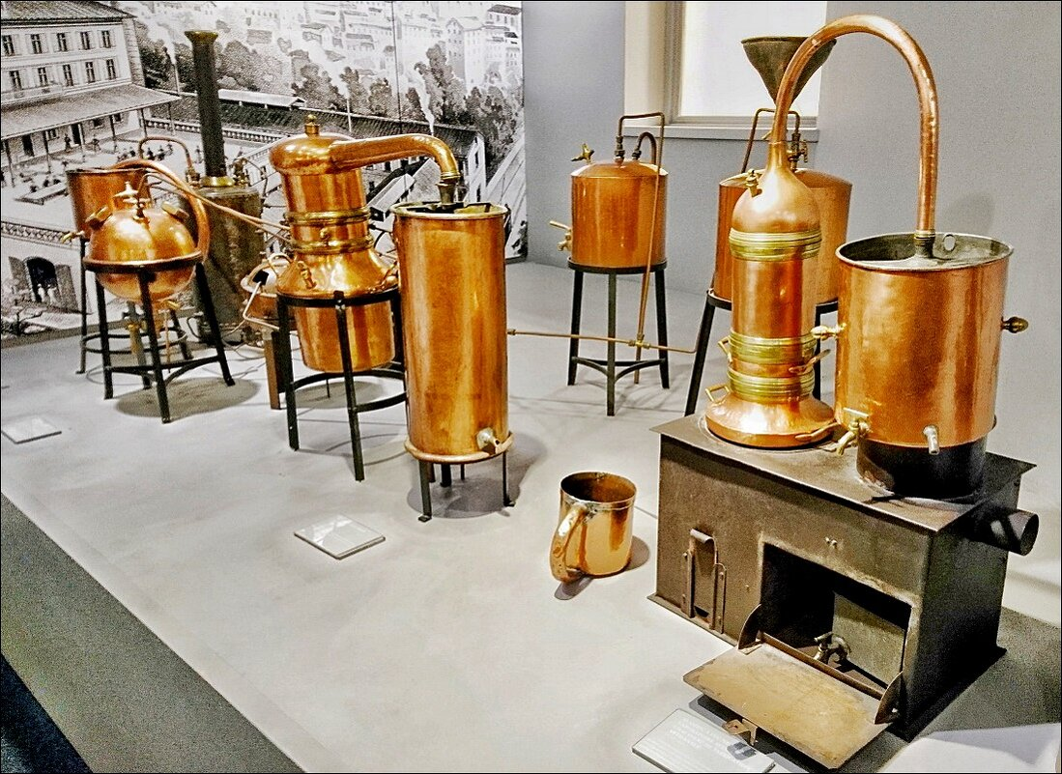
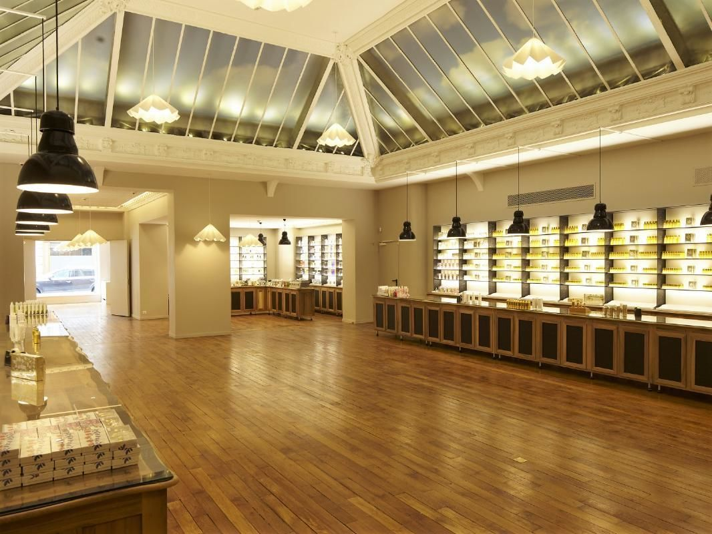
Musée du Parfum Fragonard

Slide 16
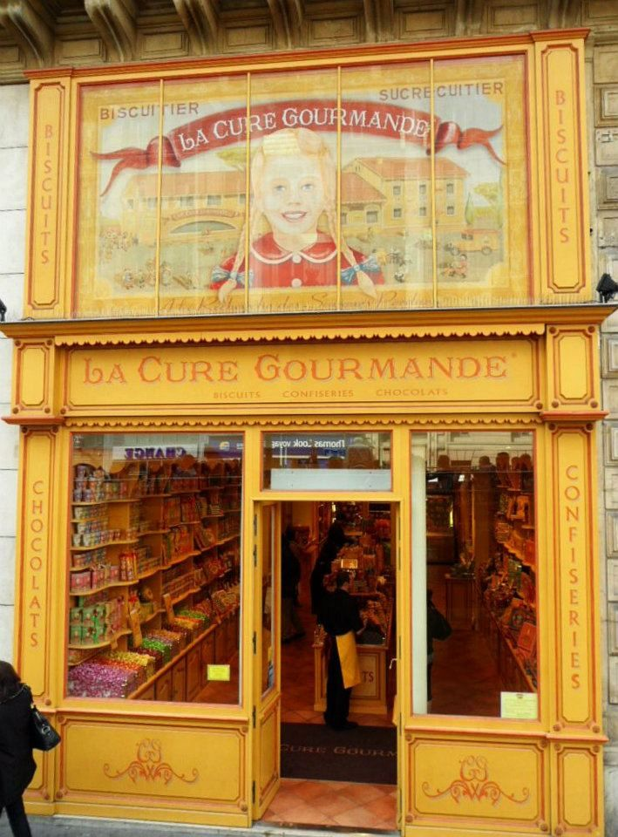
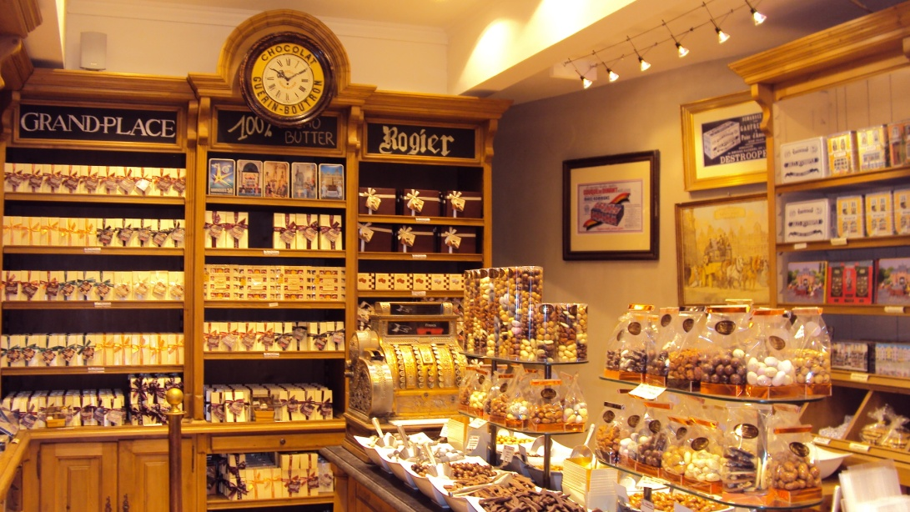
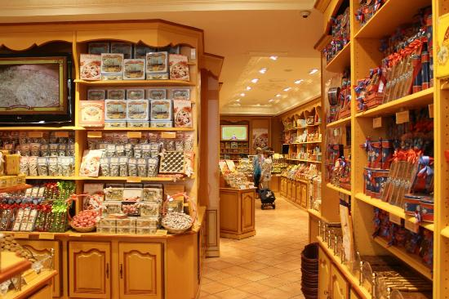
La Cure Gourmande

Slide 17
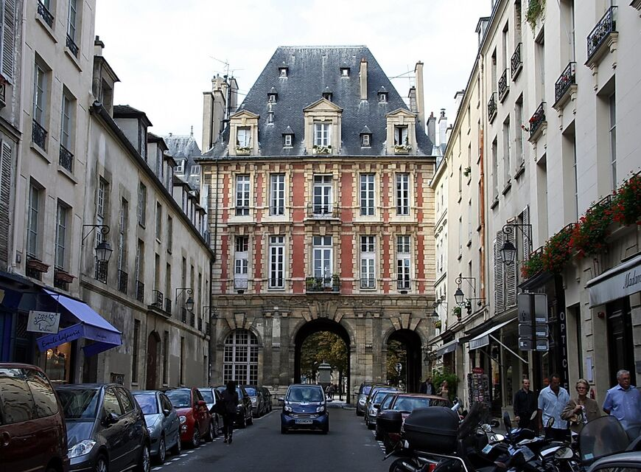
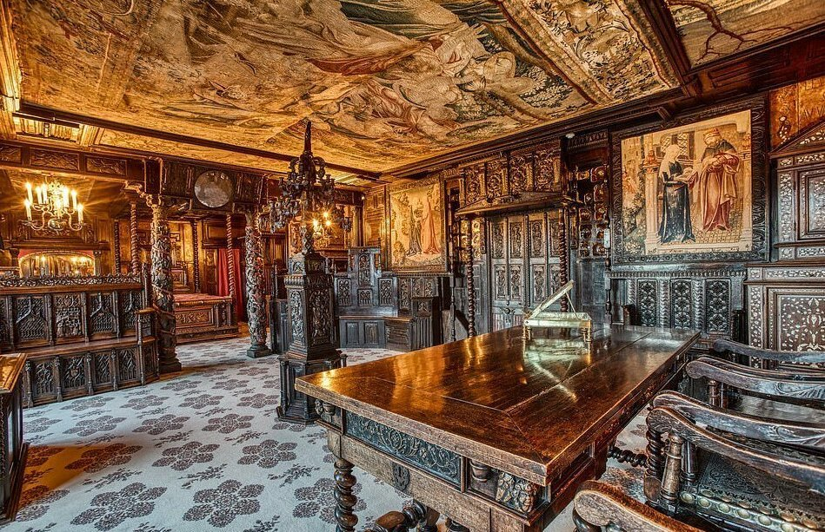
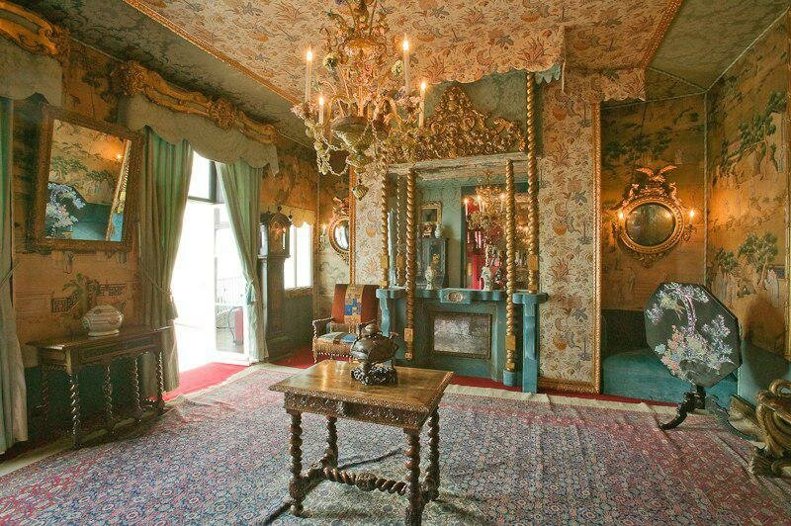
Maison de Victor Hugo

Slide 18
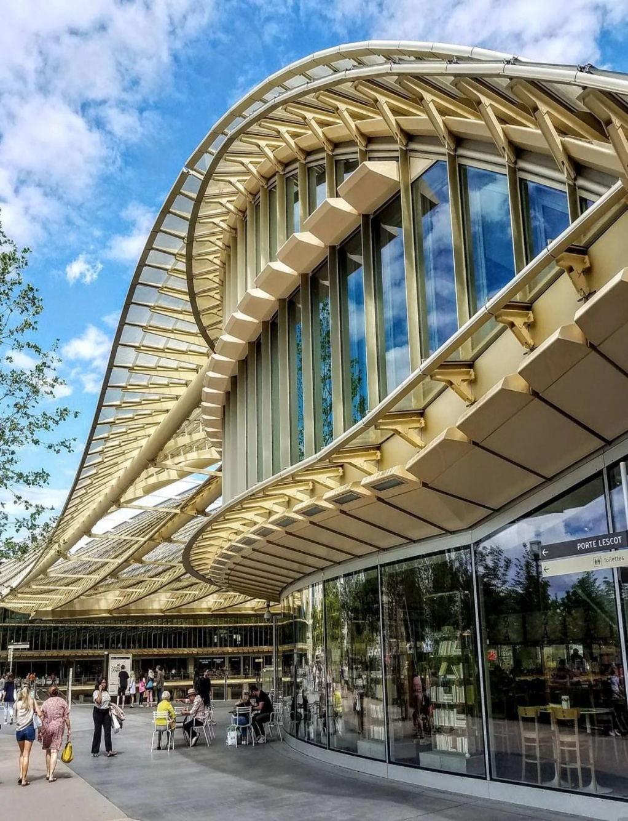
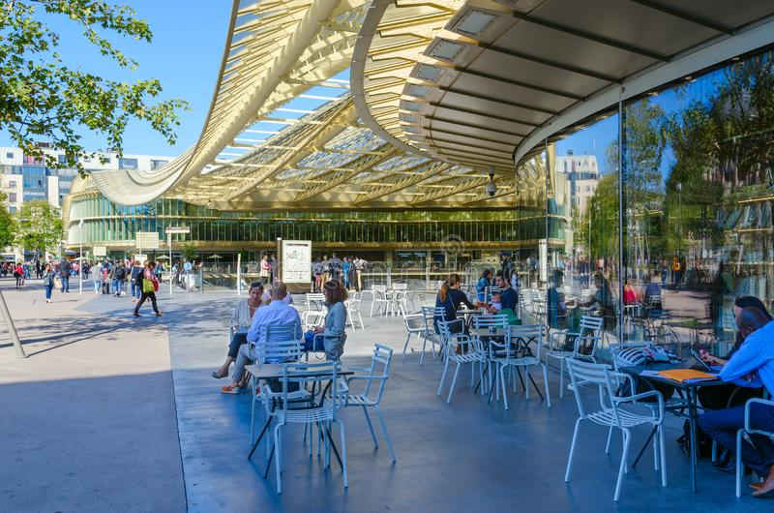
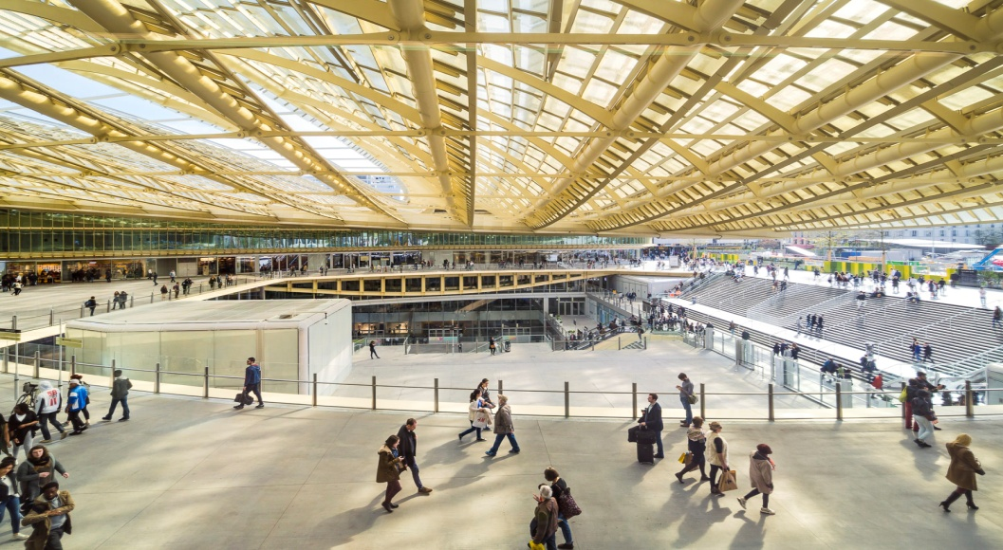
Forum des Halles

Slide 19
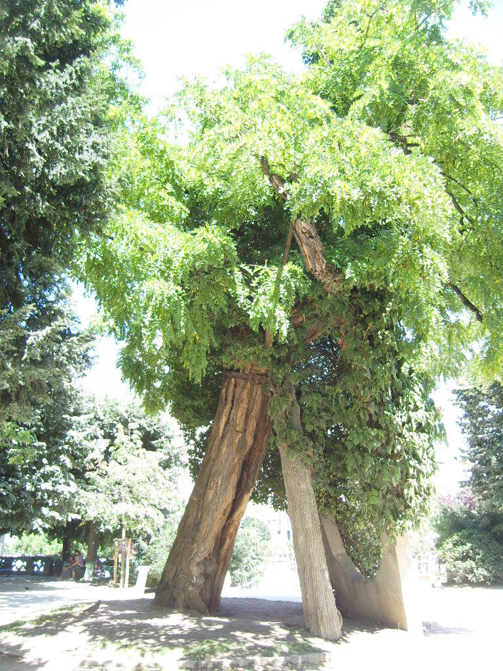
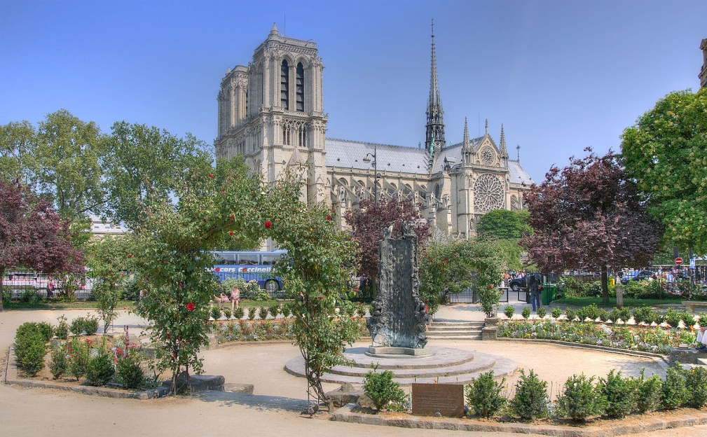
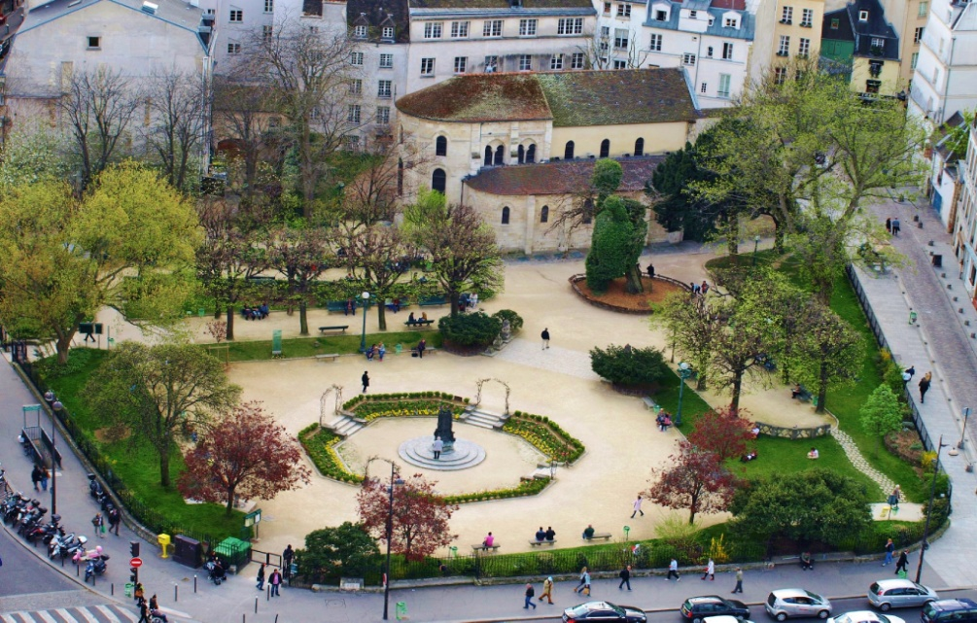
Square René Viviani

Slide 20
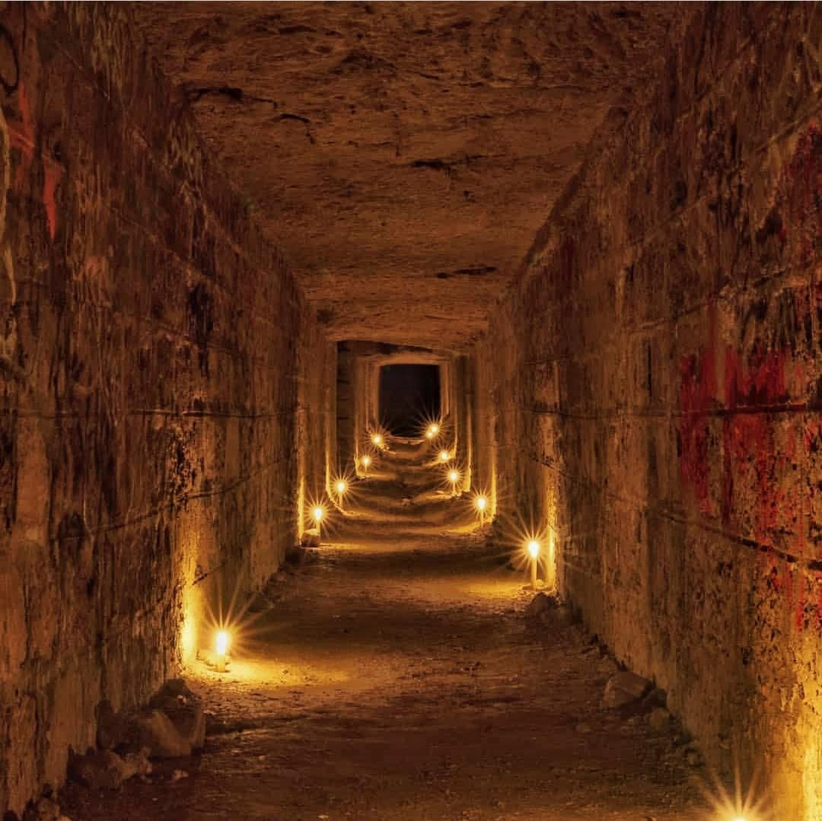
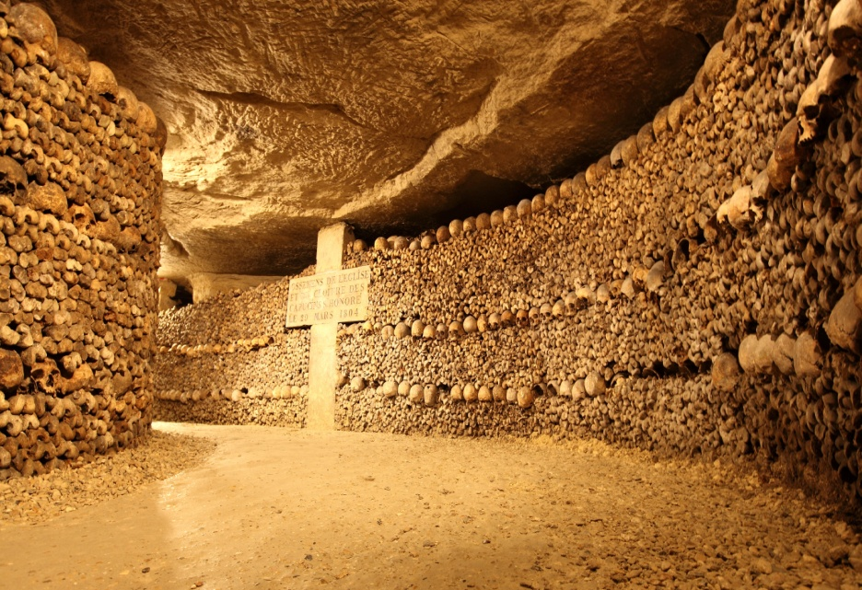
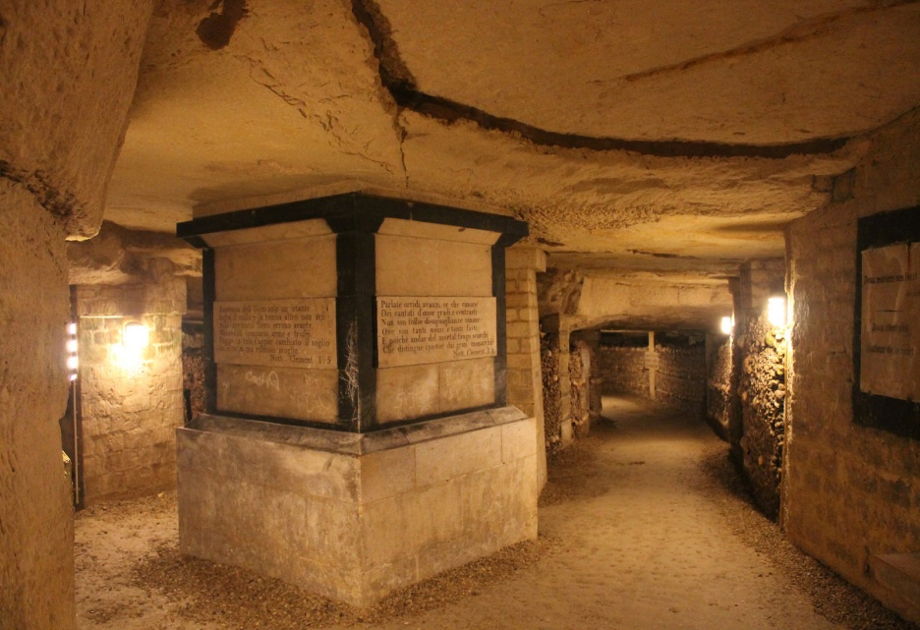
Catacombes de Paris

Slide 21
Практическая значимость
расширить кругозор туристов
дать возможность увидеть что-то новое

Slide 22
Перспективы развития
Проанализировать еще раз готовый продукт
Разработать новые маршруты про
определенной тематике

Slide 23
*цитата*

Slide 24
Спасибо за внимание!

Slide 25
Источники:
https://www.tripadvisor.ru/
https://ru.wikipedia.org/wiki/%D0%97%D0%B0%D0%B3%D0%BB%D0%B0%D0%B2%D0%BD%D0%B0%D1%8F_%D1%81%D1%82%D1%80%D0%B0%D0%BD%D0%B8%D1%86%D0%B0
https://frenchparis.ru/

